Slide 1
GREEN ORANGE
Python으로 배우는 딥러닝
구본근

Slide 2
GREEN ORANGE
INDEX
1.
데이터 클렌징
2.
OpenCV 이용 및 이미지 데이터 전처리

Slide 3
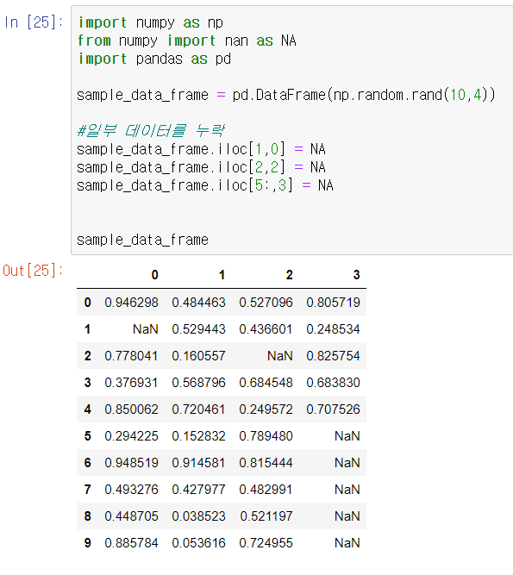
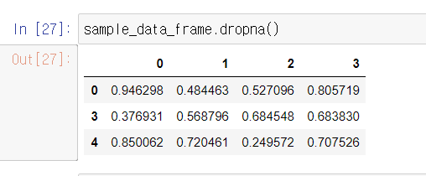
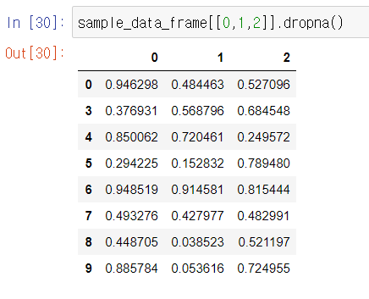
1
데이터 클렌징
“ 결측지 ”
- 리스트와이즈 삭제와 페어와이즈 삭제
리스트와이즈 삭제 : 데이터가 누락된 행을 통째로 지우는 것
페어와이즈 삭제 : 사용 가능한 데이터만 활용하는 방법, 결손이 적은 열만 남기는 것

Slide 4
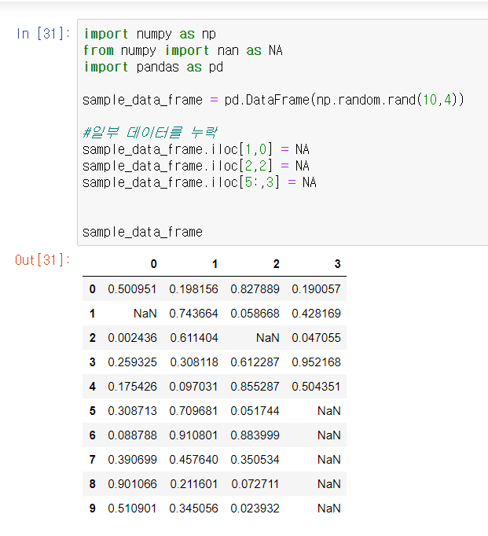
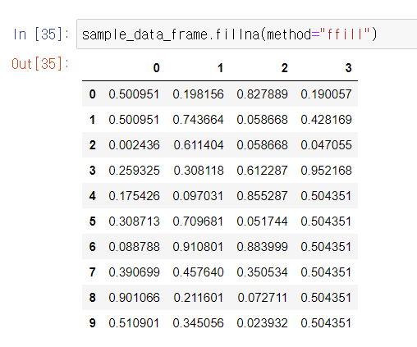
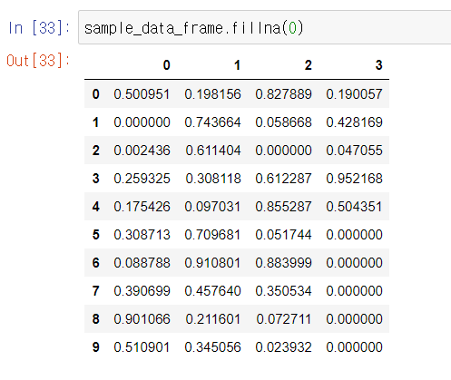
1
데이터 클렌징
“ 결측지 ”
- 결측지 보완
fillna() 메서드를 이용하면 NaN 부분에 인자로 넘긴 수를 할당
method를 ffill로 지정하면 NaN 부분을 앞에 있는 데이터로 채움

Slide 5
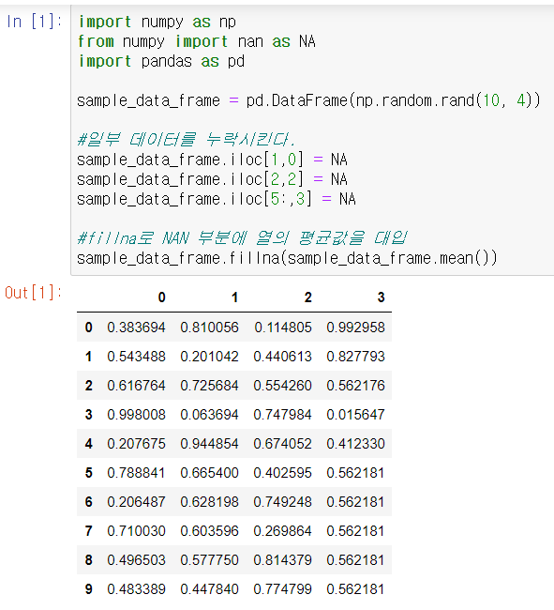
1
데이터 클렌징
“ 결측지 ”
- 결측지 보완(평균값 대입법)
평균값 대입법 : 결측지를 열 (또는 행)의 평균값으로 보충하는 방법

Slide 6
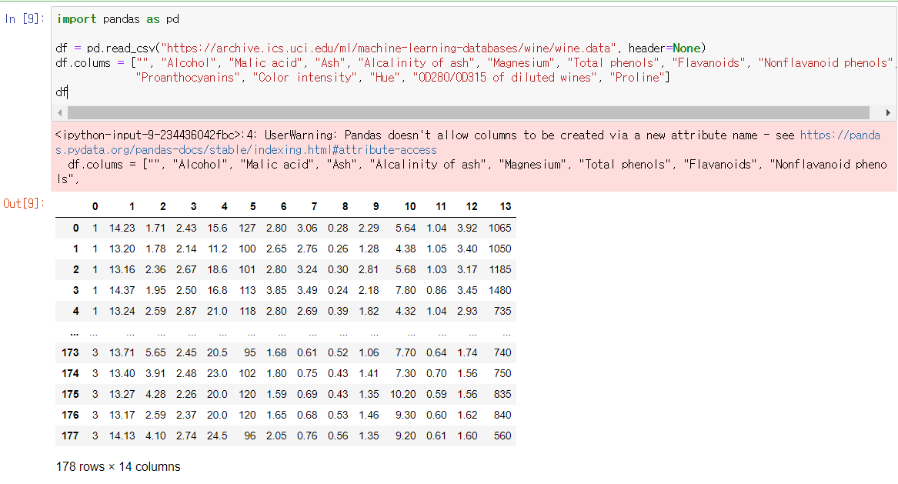
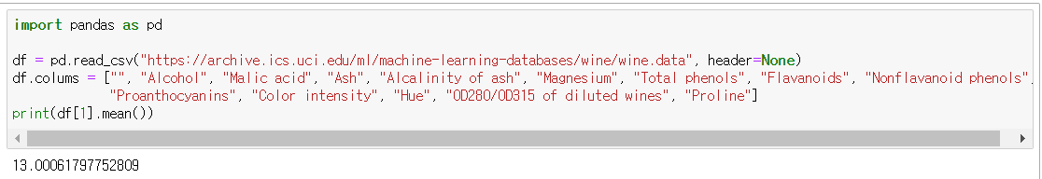
1
데이터 클렌징
“ 데이터 요약 ”
- 통게량 산출
와인 데이터셋 사용하여 지정 열 평균

Slide 7
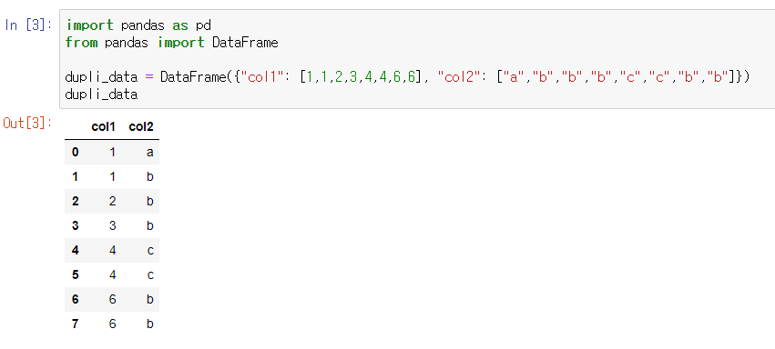
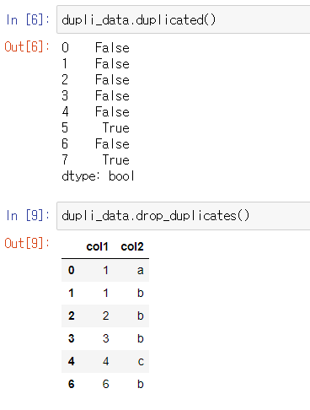
1
데이터 클렌징
“ 데이터 요약 ”
- 중복 데이터
중복 데이터 삭제 : duplicated() 사용하면 중복된 행을 True()로 표시

Slide 8
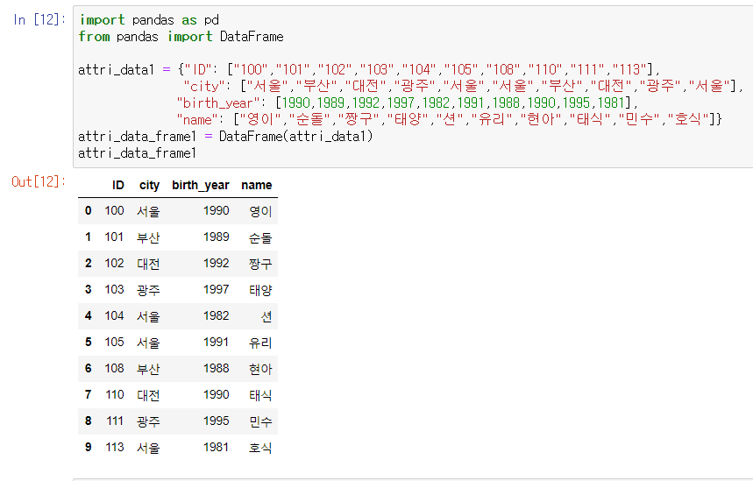
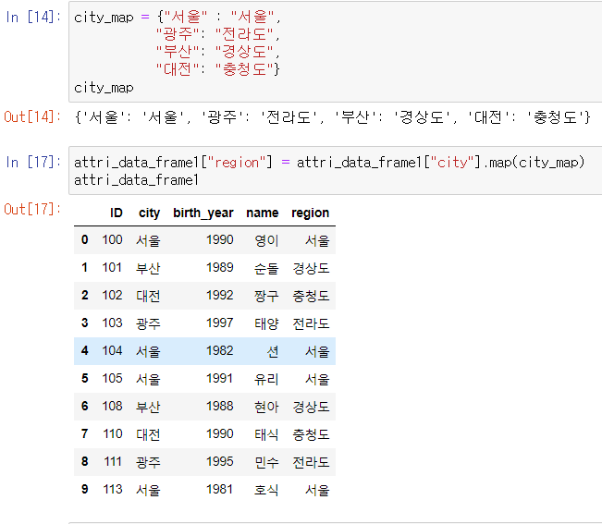
1
데이터 클렌징
“ 데이터 요약 ”
- 매핑
공통의 키 역할을 하는 데이터의 값을 가져오는 처리
매핑처리, 엑셀에 VLOOKUP과 같은 기능

Slide 9
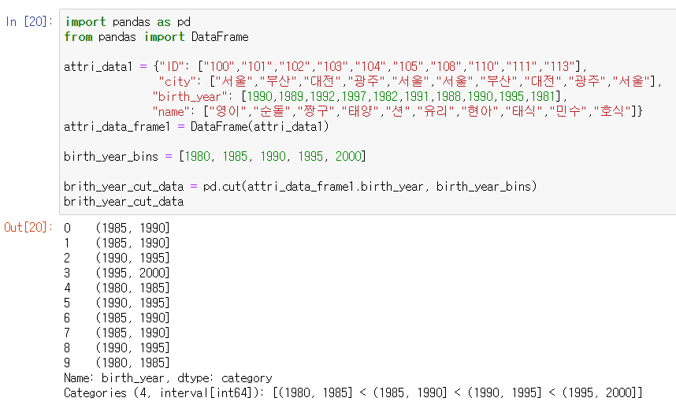
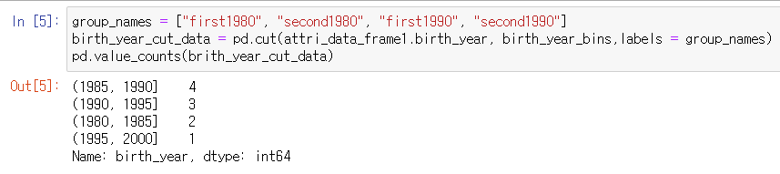
1
데이터 클렌징
“ 데이터 요약 ”
- 구간 분할
이산 범위의 데이터를 분할하여 집계할 경우 사용하는 편리한 기능

Slide 10
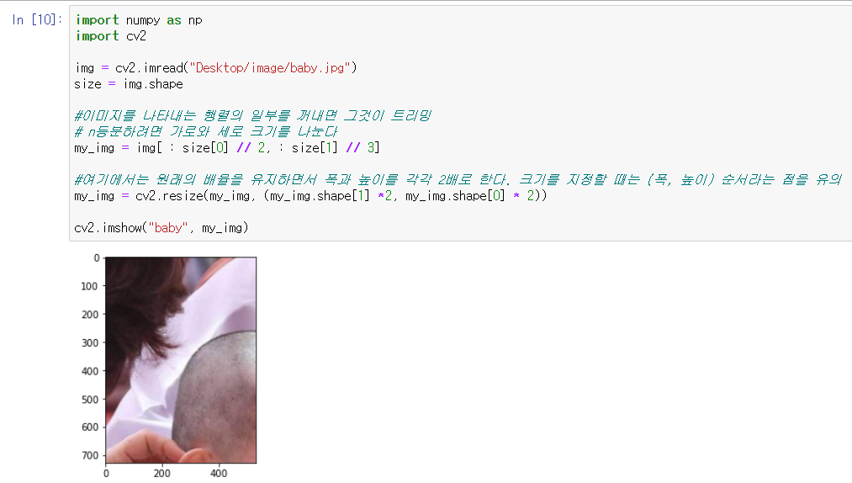
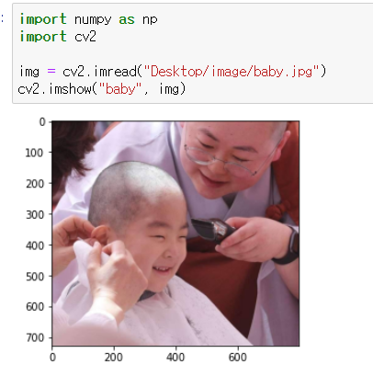
2
OpenCV 이용 및 이미지 데이터 전처리
“ OpenCV 기초 ”
- 트리밍과 리사이즈
트리밍 : 이미지를 나타내는 행렬의 일부를 꺼내는 것
리사이즈 : 이미지의 크기를 변경(축소, 확대)하는 작업

Slide 11
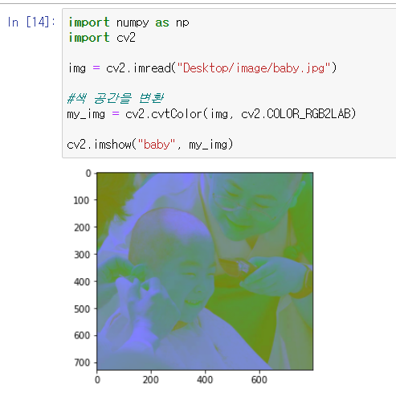
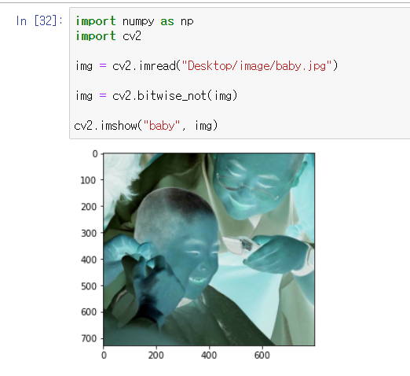
2
OpenCV 이용 및 이미지 데이터 전처리
“ OpenCV 기초 ”
- 색조 변환 및 색상 반전
1. Lab 색 장점
- Lab 색 공간은 인간의 시각에 대한 연구를 바탕으로 정의되었다.
- RGB와 달리 매체에 독립적이라는 것이다.
- 특히 휘도 축인 L 값은 인간이 느끼는 밝기에 대응하도록 설계되었다.
2. cv2.bitwise() 함수는 8bit로 표현된 각 화소의 비트를 조작, not은 각 비트를 반전

Slide 12
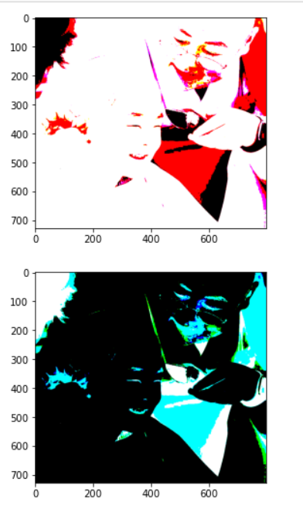
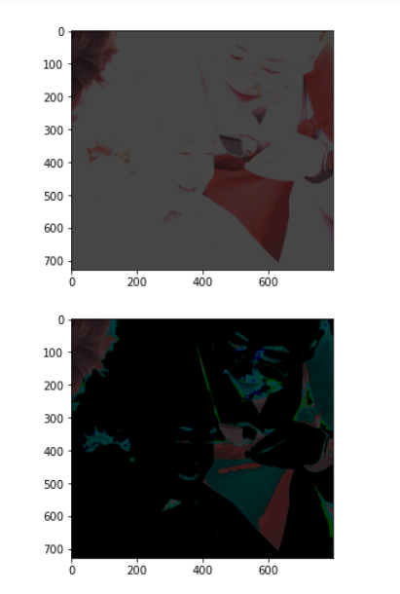
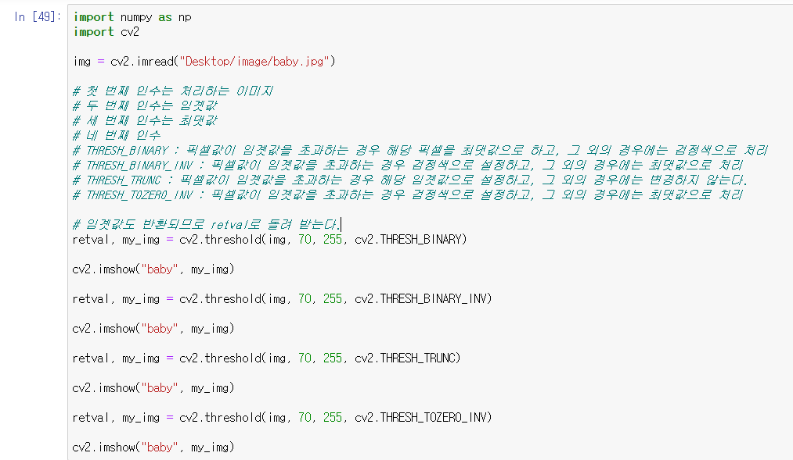
2
OpenCV 이용 및 이미지 데이터 전처리
“ OpenCV 이용 ”
- 임곗값 처리
1.임곗값 처리
- 이미지의 용량을 줄이기 위해 일정 이상으로 밝은 것 혹은 일정 이상으로 어두운 것을 모두 값으로 만들어 버리는 것

Slide 13
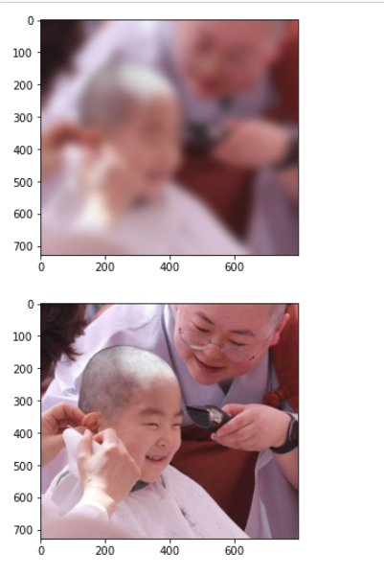
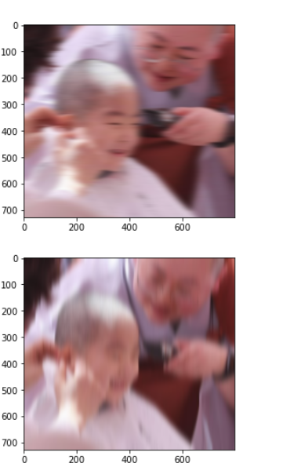
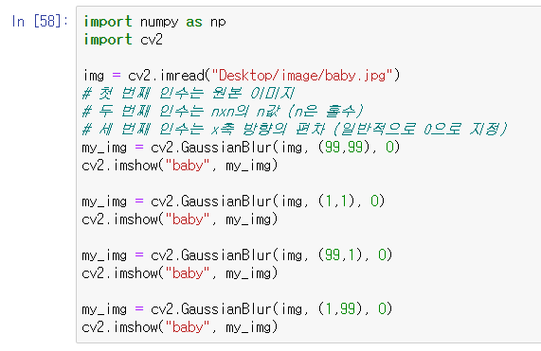
2
OpenCV 이용 및 이미지 데이터 전처리
“ OpenCV 이용 ”
- 흐림
1. GaussianBlur() 활용

Slide 14
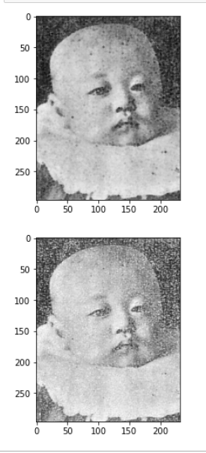
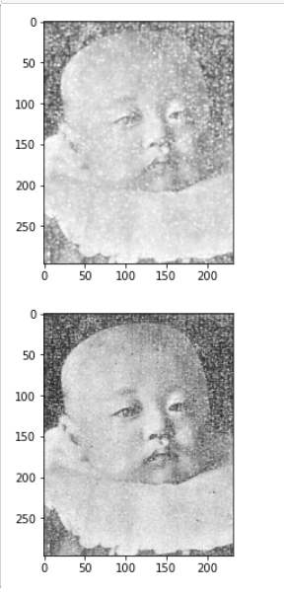
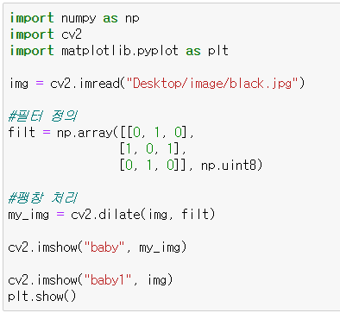
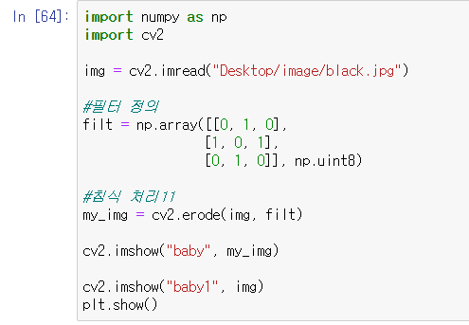
2
OpenCV 이용 및 이미지 데이터 전처리
“ OpenCV 이용 ”
- 팽창 및 침식
1. 팽창과 침식은 주로 이진 이미지로 처리
2. 팽창 : 어떤 한 픽셀을 중심으로 두고, 필터 내의 최댓값을 중심값으로 하는것
3. 침식 : 어떤 한 픽셀을 중심으로 두고, 필터 내의 최솟값을 중심값으로 하는 것
4. 필터는 중심 픽셀의 상하좌우 4개 픽셀을 사용하는 방법 사용

Slide 15
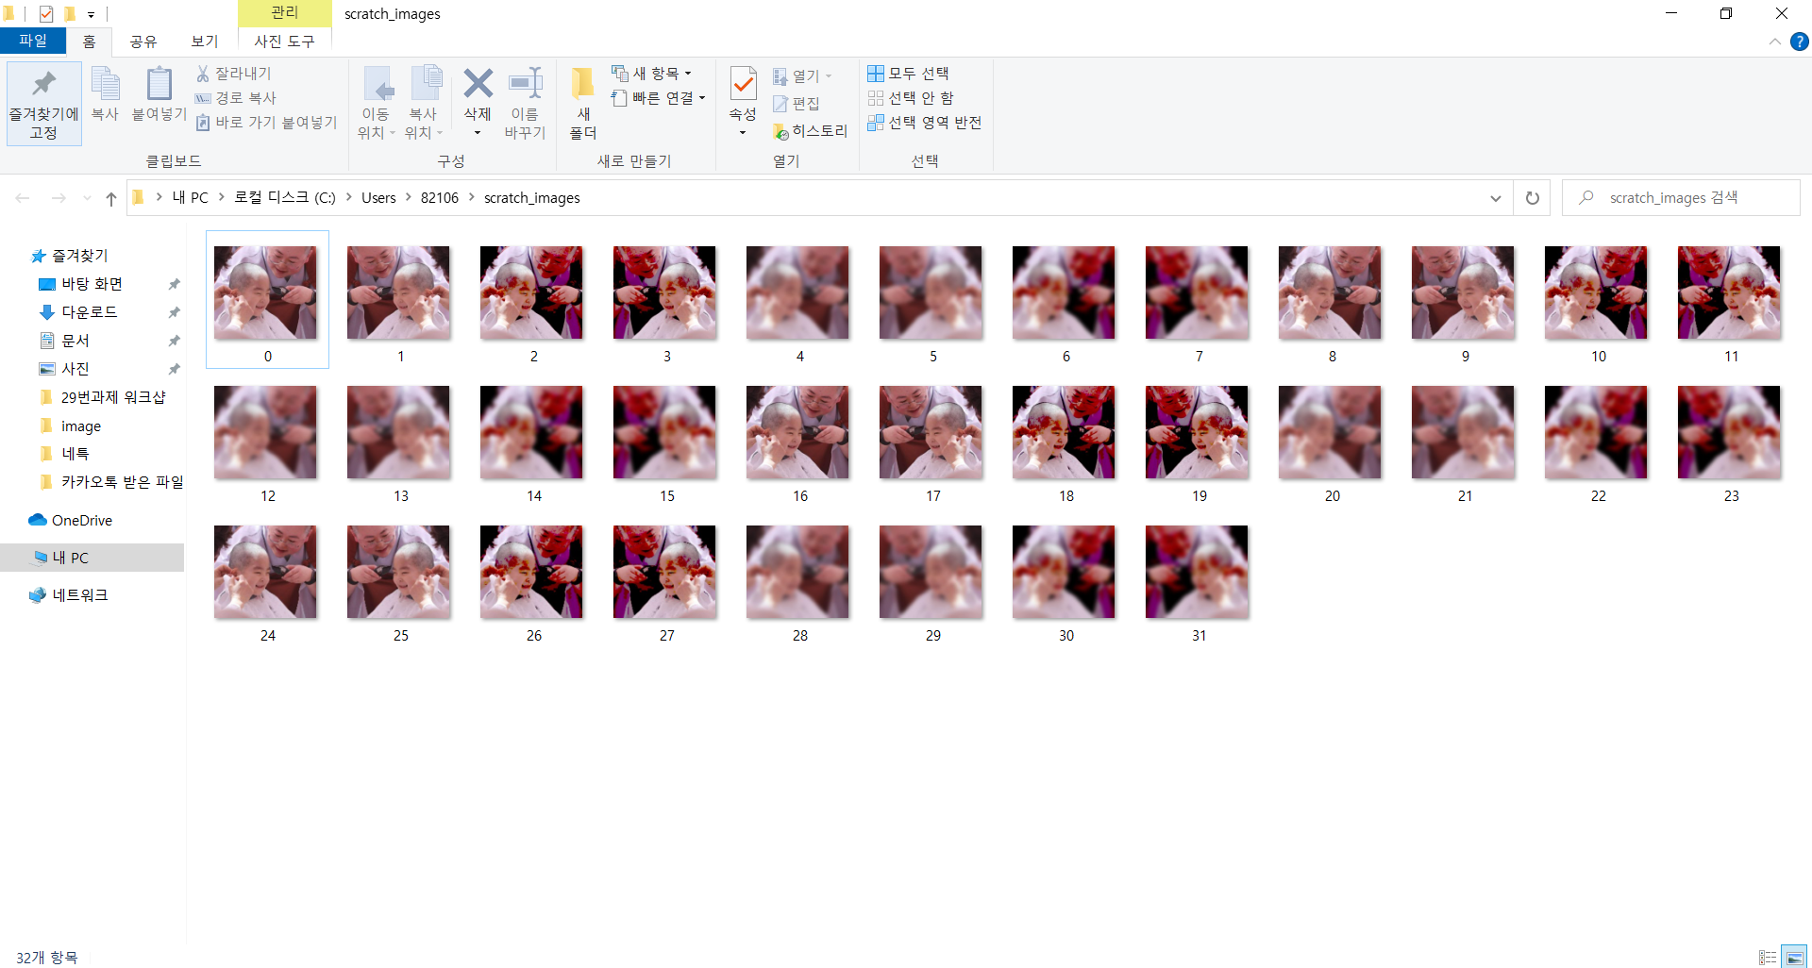
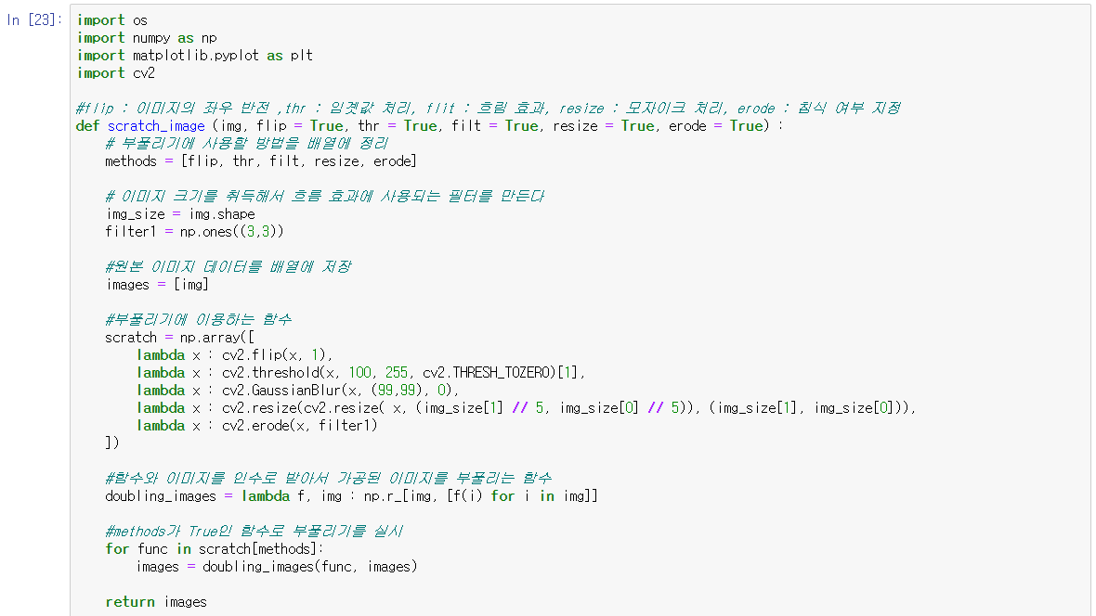
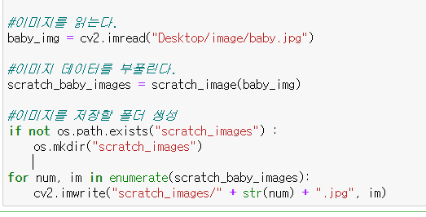
2
OpenCV 이용 및 이미지 데이터 전처리
“ 데이터 부풀리기 ”
- 데이터 부풀리기
1. 머신러닝의 이미지 인식은 이미지 데이터 및 그에 대응하는 라벨의 조합이 대량으로 필요
2. 데이터 수를 충분한 양으로 늘리기 위해 데이터 부풀리기 활용
3. 이미지를 뒤집거나 좌울 조금씩 이동시켜 새로운 데이터를 만들어냄

Slide 16
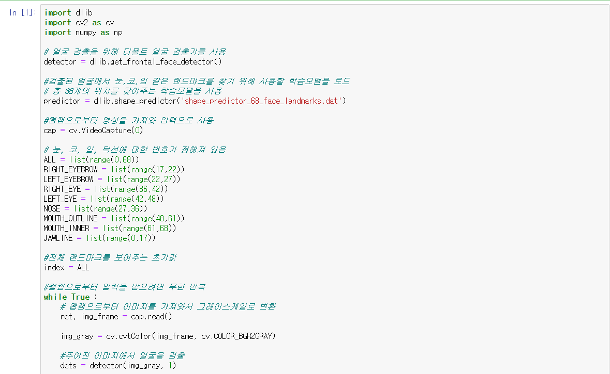
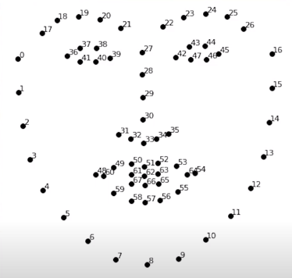
2
OpenCV 이용 및 이미지 데이터 전처리
“ 데이터 부풀리기 ”

Slide 17
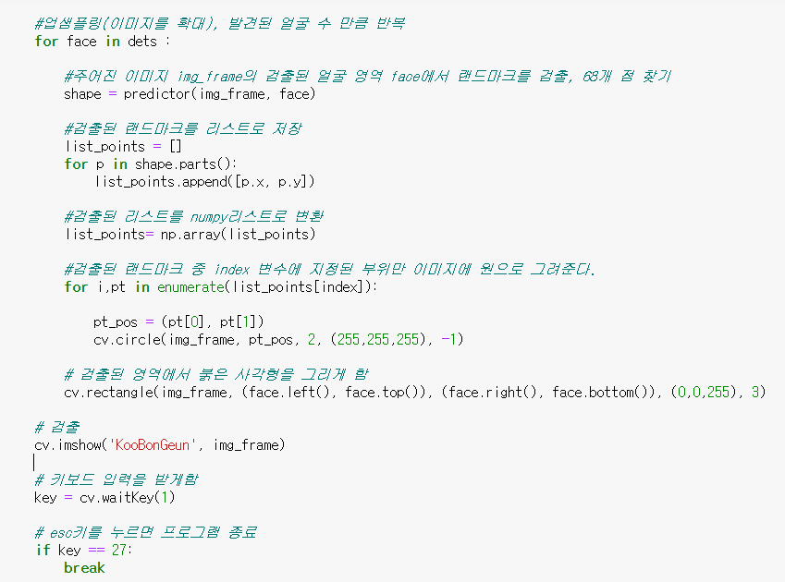
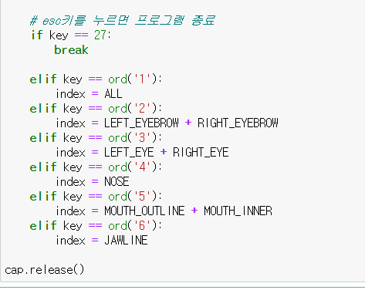
2
OpenCV 이용 및 이미지 데이터 전처리
“ 데이터 부풀리기 ”

Slide 18
GREEN ORANGE
감사합니다 : )

